Slide 1
Catalogue : Approfondissement
Thème :
Séquence : Epilepsie
Cours : Indiquer un EEG prolongé après privation de sommeil
Pr William SZURHAJ
Amiens

Slide 2
Qu’est ce qu’un EEG prolongé après privation de sommeil (EPPS)
Durée > 1 heure, et < 24 heures (habituellement 3-5 heures)
Au mieux associée à la vidéo
Avec l’objectif (pas toujours atteint..) d’enregistrer du sommeil ou au moins de la somnolence…
Cotation :
Code : AAQP006: Electroencéphalographie de longue durée de 1 à 4 heures sur 8 dérivation ou plus, avec enregistrement vidéo : 139,97€
Code : AAQP010: Electroencéphalographie de longue durée de plus de 4 heures sur 8 dérivations ou plus, avec enregistrement vidéo : 233,28€
Code : AAQP350: Electroencéphalographie sur 14 dérivations ou plus avec enregistrement d'une durée minimale de 20 minutes, avec numérisation chez un patient de 6 ans ou plus :130,46€

Slide 3
Pourquoi faire un EPPS
Prolongé ➔ possibles interventions médicales, thérapeutiques ou diagnostiques au cours de l’enregistrement
La privation de sommeil ➔ favorise les évènements cliniques (crises) et surout électriques chez les patients épileptiques
Le sommeil ➔ active les anomalies épileptiques des patients (périodes de transition, sommeil lent)
Dans certaines épilepsies, les aspects EEG du sommeil sont très évocateurs
L’enregistrement de l’EEG après le réveil peut également être intéressant dans certaines situations
➔ Sensibilité de l’EPPS > Sensibilité de l’EEG standard
Sensibilité presque comparable à un EEG de nuit

Slide 4
Comment se passe un EPPS
Privation de sommeil : totale ou partielle
Très variable
Pas d’ étude comparative
En moyenne de 3 heures
Au domicile du patient, habituellement
Enregistrement au labo, par exemple en post-prandial
Prévenir du risque de crise +++ (se faire véhiculer)
Possibilité d’utiliser de la mélatonine (Pas d’hypnotiques)

Slide 5
Comment se passe un EPPS
Veille + somnolence + sommeil (au moins 1 cycle, avec du sommeil lent N2-N3) + réveil
19-21 électrodes, ECG, avec enregistrement vidéo, EMG, EOG de préférence
Sous surveillance d’un(e) technicien(ne) ➔ nécessite du personnel dédié
Avec autres manœuvres de sensibilisation : Hyperventilation, Stimulation lumineuse intermittente, manœuvres de déclenchement spécifiques au sujet (lecture, repas,…)
Rentabilité meilleure si effectué dans les jours suivant une 1ère crise

Slide 6
Indications d’un EPPS:
Après un premier évènement clinique paroxystique possiblement épileptique
Si la crise est probable et si le premier EEG précoce est négatif: pour prédire le risque de récidive, faire le diagnostic positif de maladie épileptique et contribuer au diagnostic syndromique
Si la crise est possible et si le premier EEG précoce est négatif: contribue rétrospectivement à établir la nature épileptique de l’épisode
Chez un patient avec une épilepsie connue
Pour préciser le diagnostic syndromique
Évaluer l’évolutivité lorsque le patient vit seul et l’interrogatoire peu informatif ou peu fiable
Pour enregistrer (et diagnostiquer) des manifestations cliniques suspectes fréquentes (quotidiennes)
Aide à la décision d’arrêt du traitement?

Slide 7
Indications d’un EPPS : Diagnostic d’Epilepsie
Epilepsie : Interrogatoire +++++++++
mais pas toujours facile...
Risques inhérents aux crises
Conséquences médicales : traitement antiépileptique
Conséquences sociales : peur de sortir, perte du permis de conduire, repli sur soi
Conséquences professionnelles: reclassement professionnel, chômage
➔ Se donner les moyens de faire un Diagnostic de ‘certitude’

Slide 8
Indications d’un EPPS : Diagnostic d’Epilepsie
➔ Se donner les moyens de faire un Diagnostic de ‘certitude’
EEG standard
Mais : - la sensibilité de l’EEG standard relativement faible (environ 20-60% )
Il existe des faux positifs (1-3%)
Et le traitement d’épreuve à but diagnostique doit être évité !!!
EEG prolongé après privation de sommeil
Présence d’anomalies épileptiformes ?
Enregistrer les manifestations présentés par le patient
AE chez environ 40% des patients épileptiques ‘de novo’ avec 1er EEG normal (vs environ 15% pour un 2eme EEG; Giorgi et al., 2013)
Mais également des AE (ondes aigues!) chez 9%... (Giorgi et al., 2013)

Slide 9
Indications d’un EPPS : Diagnostic syndromique
Poser un diagnostic syndromique est fondamental
pour une prise en charge optimale!
Or l’EEG standard ne permet pas toujours de préciser le syndrome
Le sommeil active classiquement les anomalies épileptiques
Le sommeil est parfois indispensable pour certains diagnostics syndromiques, notamment chez l’enfant!
Exemple des POCS (Syndrome des pointes-onde Continues du Sommeil lent
Exemple de l’Epilepsie partielle Rolandique : nette activation des anomalies durant le sommeil lent, avec tendance à la diffusion et à la bilatéralisation indépendante des pointes rolandiques
Exemple du Syndrome de Lennox-Gastaut : bouffées de rythmes rapides généralisés et des crises toniques durant le sommeil
Exemple de l’Epilepsie Myoclonique Juvénile : activation des anomalies épileptiformes, et des myoclonies, après le réveil, notamment provoqué

Slide 10
Indications d’un EPPS : Diagnostic syndromique
Attention:
- Le sommeil lent tend à diffuser les anomalies
Le sommeil paradoxal serait plus « focalisateur »
Ne pas oublier :
- Possible anomalies d’aspect généralisé dans les épilepsies partielles (frontales ++)
- Possibles anomalies focales dans les épilepsies généralisées (EMJ...)

Slide 11
F 20 ans, bilan de 3 CCG
Indications d’un EPPS : Diagnostic syndromique : Illustration 1
Présence « initiale » de pointes focales temporales indépendantes

Slide 12
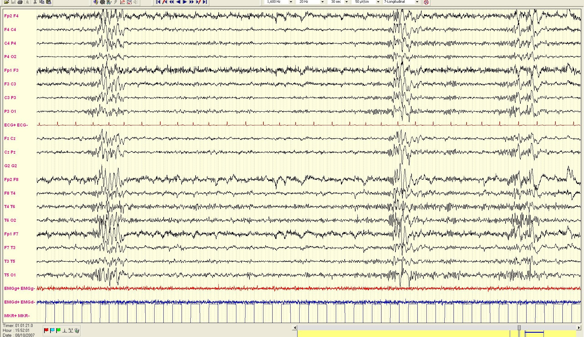
F 20 ans, bilan de 3 CCG
Indications d’un EPPS : Diagnostic syndromique : Illustration 1
Présence au réveil de la sieste de polypointes et pointes-ondes Généralisées, en faveur du diagnostic d’Epilepsie Myoclonique Juvénile

Slide 13
Indications d’un EPPS : Diagnostic syndromique : Illustration 2
Rythmes recrutants du sommeil lent dans le Syndrome de Lennox-Gastaut

Slide 14
Indications d’un EPPS : Diagnostic syndromique : Illustration 3
Activations des pointes centro-temporales par le sommeil dans l’EPR

Slide 15
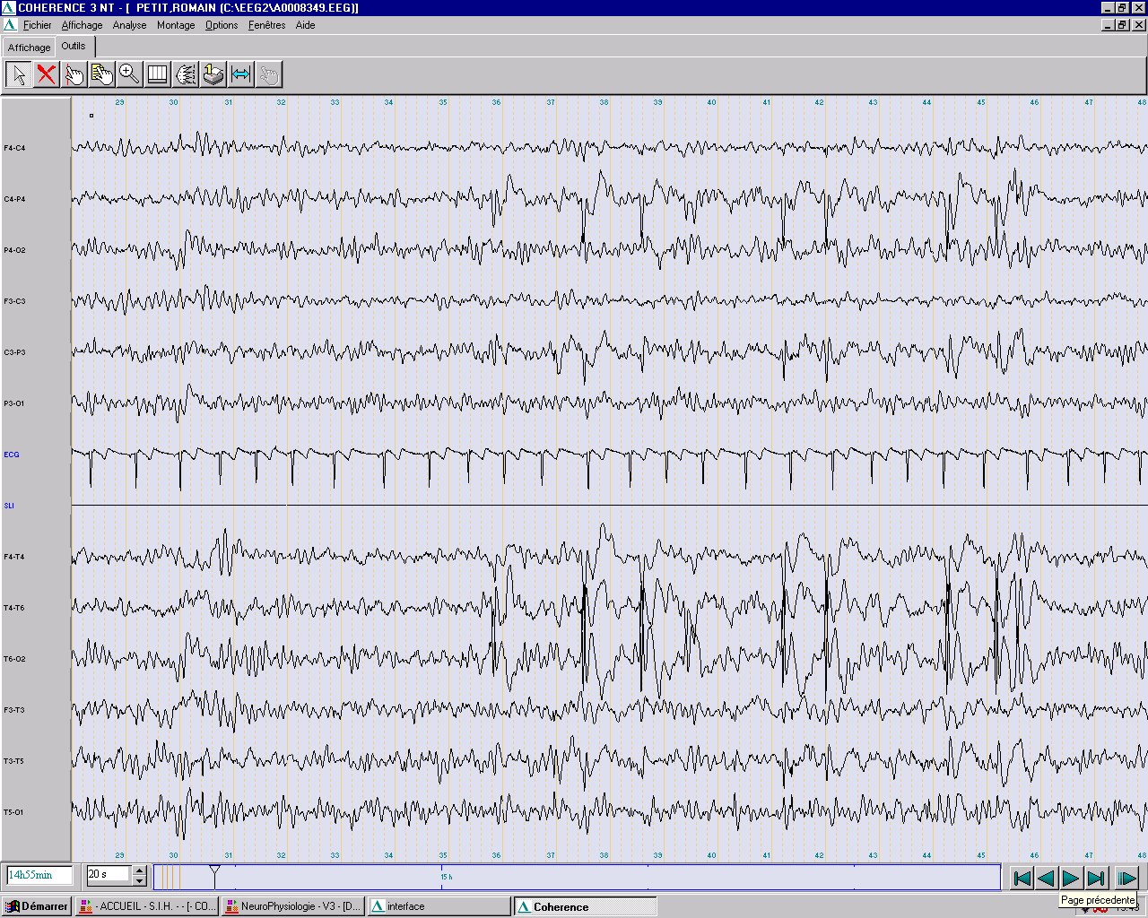
Indications d’un EPPS : Diagnostic syndromique : Illustration 3
Activations des pointes centro-temporales par le sommeil dans l’EPR

Slide 16
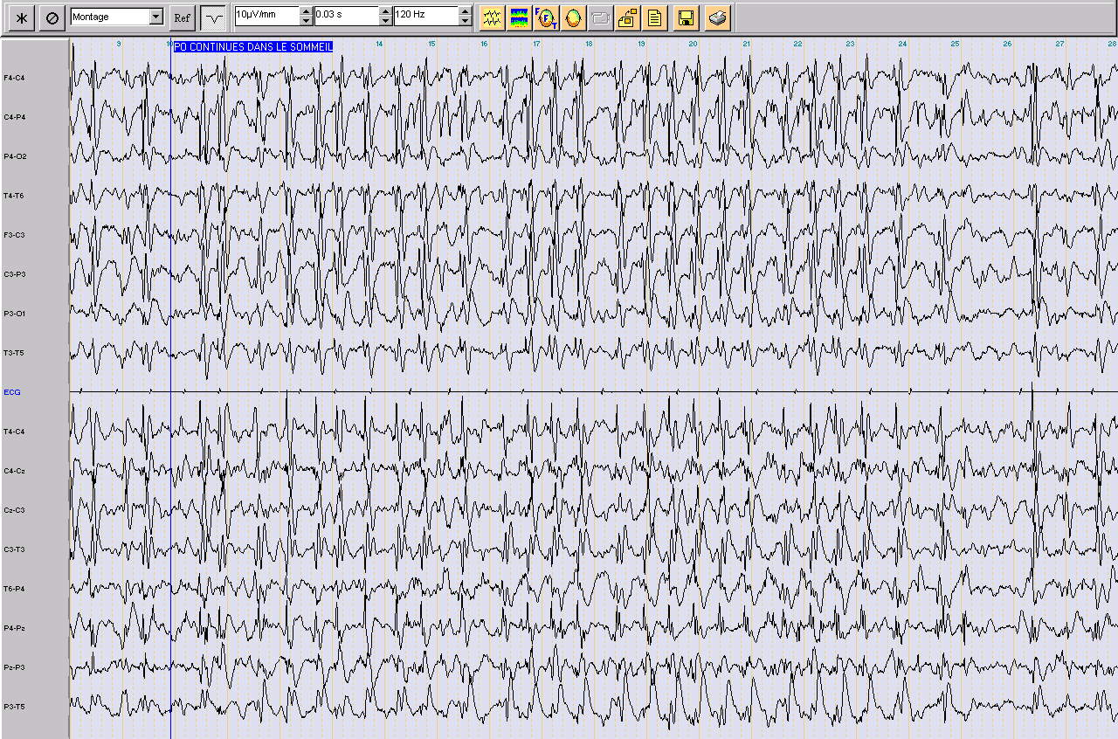
Indications d’un EPPS : Diagnostic syndromique : Illustration 4
POCS : tracé de sommeil

Slide 17
Indications d’un EPPS : Enregistrer les manifestations du patient
Souvent très utile en cas de doute sur l’origine des manifestations avant une escalade thérapeutique
Notamment :
Persistances de manifestations suspectes de crises, fréquentes (quotidiennes)
Suspicion de Crises Non Epileptiques psychogènes (souvent plus facilement déclenchables que les crises, en enregistrement prolongé de quelques heures
Manifestations paroxystiques du sommeil
Dans cette indication, sa rentabilité est toutefois inférieure à celle des EEG prolongés de 24 heures en hospitalisation, qui peuvent se prolonger plusieurs jours

Slide 18
Indications d’un EPPS : Enregistrer les manifestations du patient : Illustration
Jeune fille de 20 ans, droitière, étudiante en pharmacie
ATCD : PolyArthrite Rhumatoide juvénile, CF simples
Apparition à 18 ans de manifestations à type de douleurs de l’hypochondre droit, parfois DTS, sensations vertigineuses, frissons pouvant se produire jusque 100 X/jour…
Examen neurologique normal
EEG standard normal
IRM normale

Slide 19
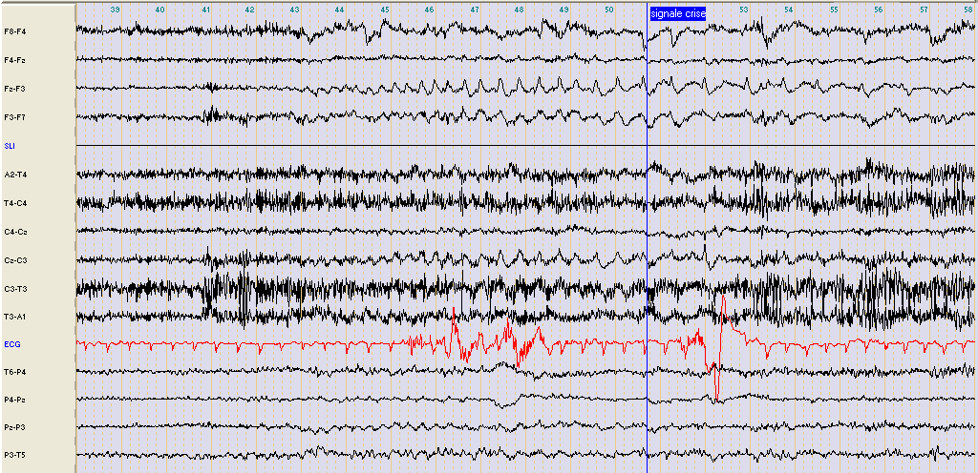
Indications d’un EPPS : Enregistrer les manifestations du patient : Illustration
Crise mésiale temporale gauche

Slide 20
Conclusion
EEG prolongé après Privation de sommeil est un moyen facile et « peu couteux » d’augmenter la sensibilité de l’EEG
Examen de deuxième intention (après l’EEG standard)
Permet de mettre en évidence des anomalies épileptiformes chez 30-40% des patients épileptiques ‘de novo’ dont l’EEG standard était normal
Indispensable dans le diagnostic syndromique de certaines épilepsies lorsque celui reste douteux après l’EEG standard
Utile également pour enregistrer les manifestations des patients lorsqu’elles sont fréquentes
Mais nécessite du personnel dédié

